Slide 1

객체지향을 지향하기
김도현

Slide 2
객체지향 == 캡상추다?
객체지향이 뭔데?
객체지향..? 꼭 해야돼?
객체지향? 그거 어떻게 하는건데…

Slide 3
객체지향이 뭔데?
서로 다른 역할/책임을 가진 객체 간에
메시지를 통해 협력관계를 구축하는 것

Slide 4
객체지향? 그거 어떻게 하는건데?
코드로 알아보기위해
먼저 아키텍처를 만들어보자!

Slide 5
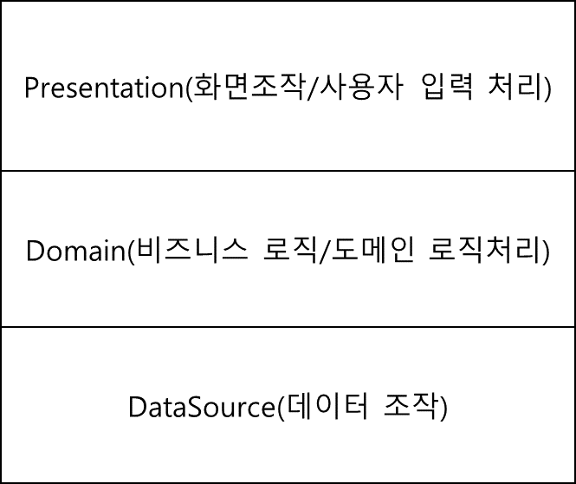
계층형 아키텍처
유사한 관심사에 관한 내용을 특정 계층에 몰아넣어
유연성/재사용성을 챙길 수 있다.

Slide 6
계층형 아키텍처를 설계하는 방법
Transaction Script Pattern
절차적으로 계층형 아키텍처를 설계하는 패턴
객체지향으로 계층형 아키텍처를 설계하는 패턴
Domain Model Pattern

Slide 7
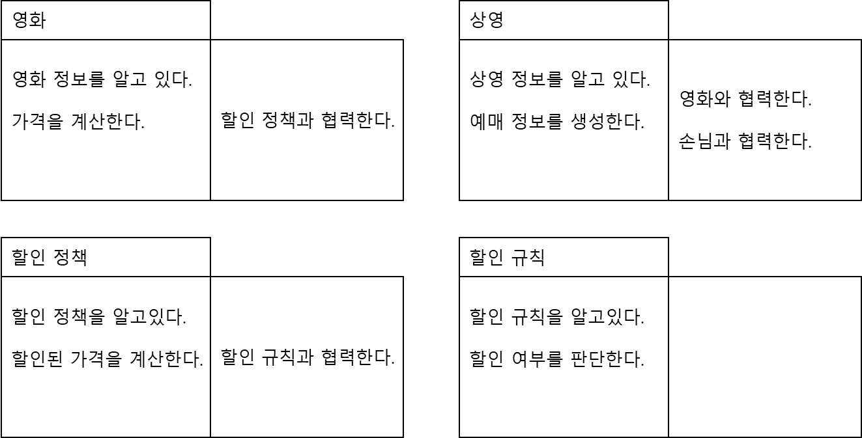
예제 – 영화 예매하기

Slide 8
예제를 Transaction Script로 구현해보자!
데이터를 어떻게 다룰 지/활용할 지를 철저하게 구분해서 사용한다.
DB와 매핑하기 위한 엔티티 클래스와 DAO를 만들어 놓고 시작하는 것이 그 예시이다.
비즈니스 로직을 만든 이후, 그 로직을 처리하기 위한 DAO들을 주입 받는 방식이 일반적인 Transaction Script Pattern이다.

Slide 9
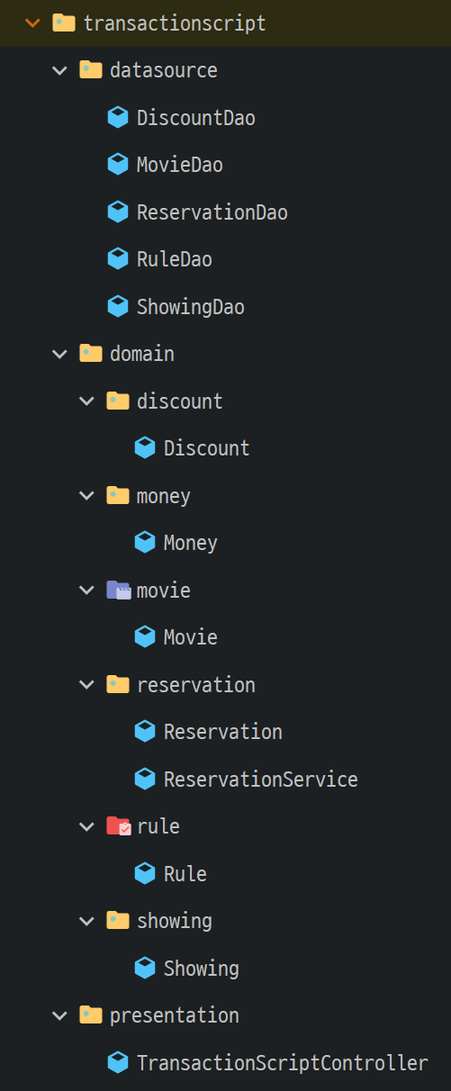
아키텍처

Slide 10
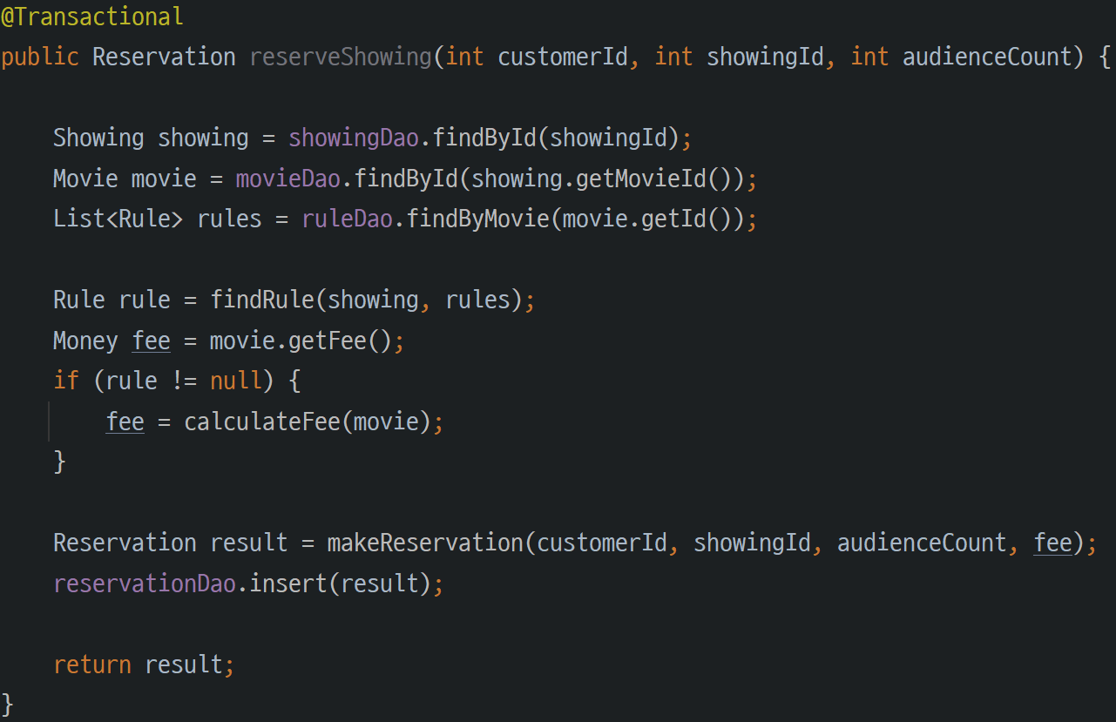
Transaction Script – ReservationService

Slide 11
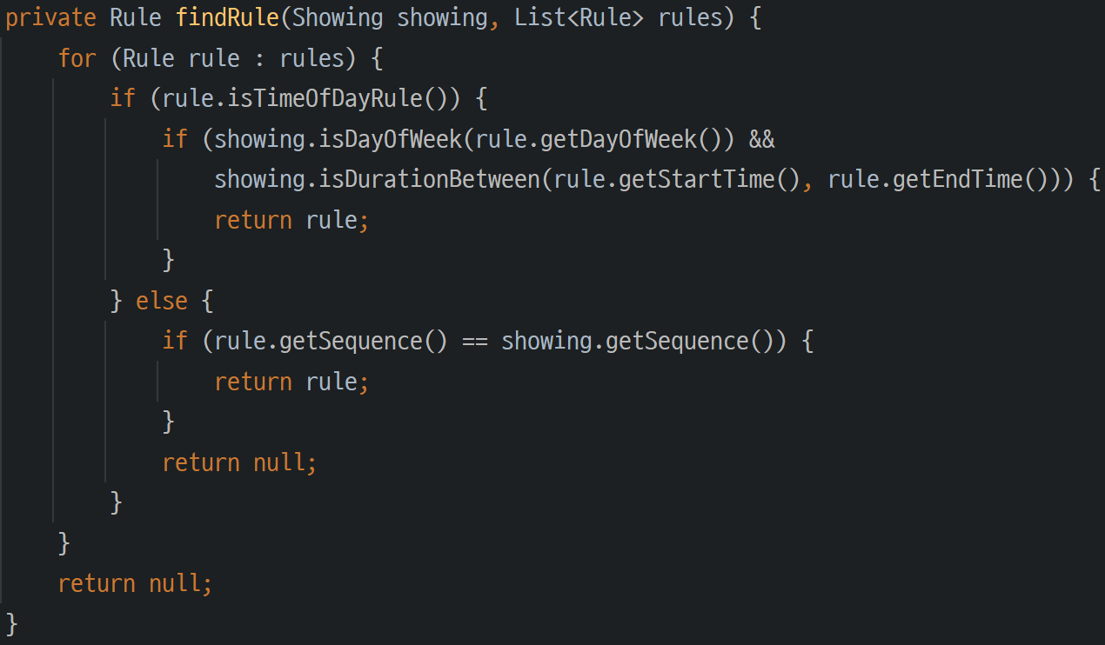
Transaction Script – ReservationService

Slide 12
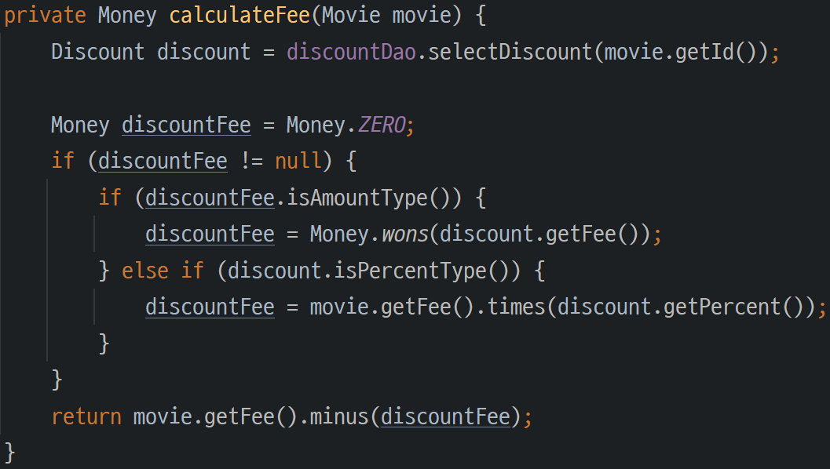
Transaction Script – ReservationService

Slide 13
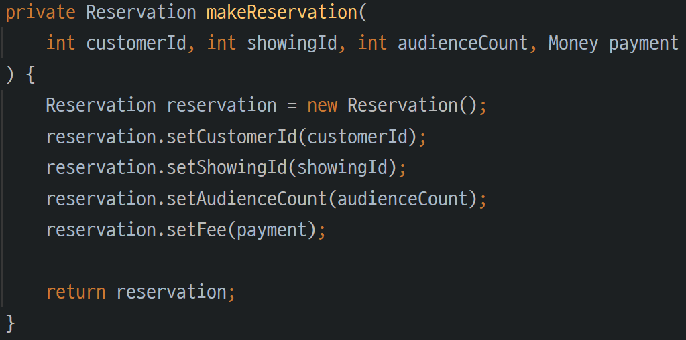
Transaction Script – ReservationService

Slide 14
Transaction Script를 Domain Model로 바꿔보자!
CRC Card로 객체 간의 책임과 협력관계를 할당하기
협력관계를 바탕으로 구현하기

Slide 15
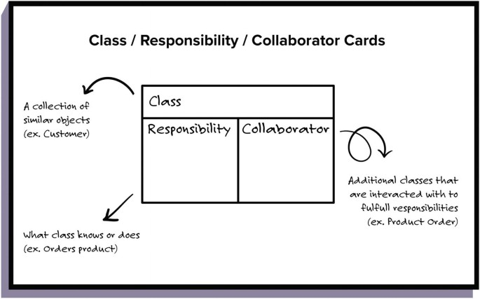
CRC Card란!?
역할(객체)
책임
협력

Slide 16
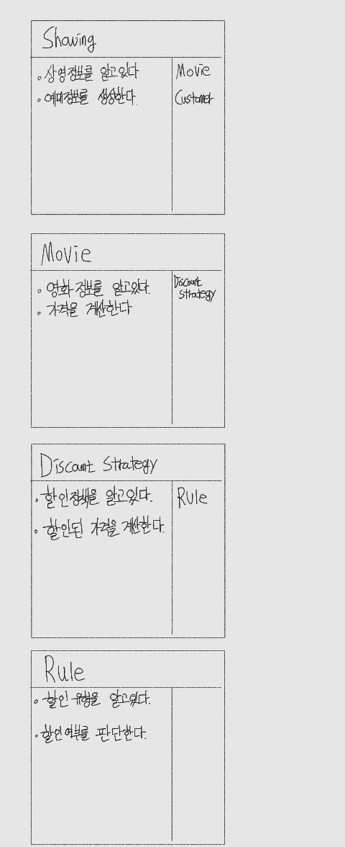
영화 예매 예제를 CRC Card로 그려보기

Slide 17
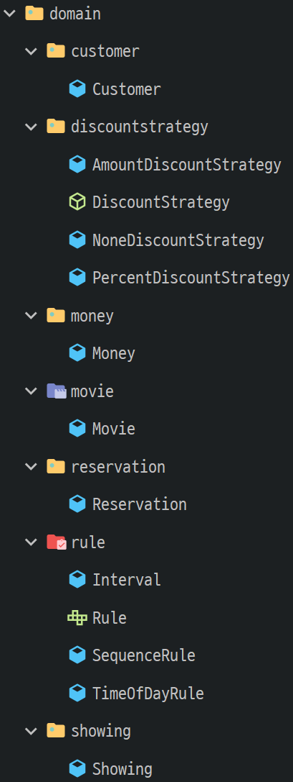
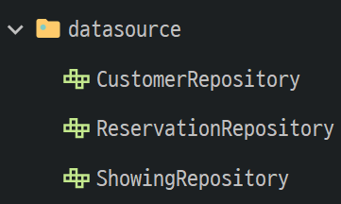
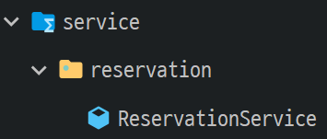
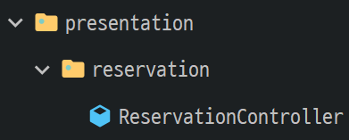
아키텍처

Slide 18
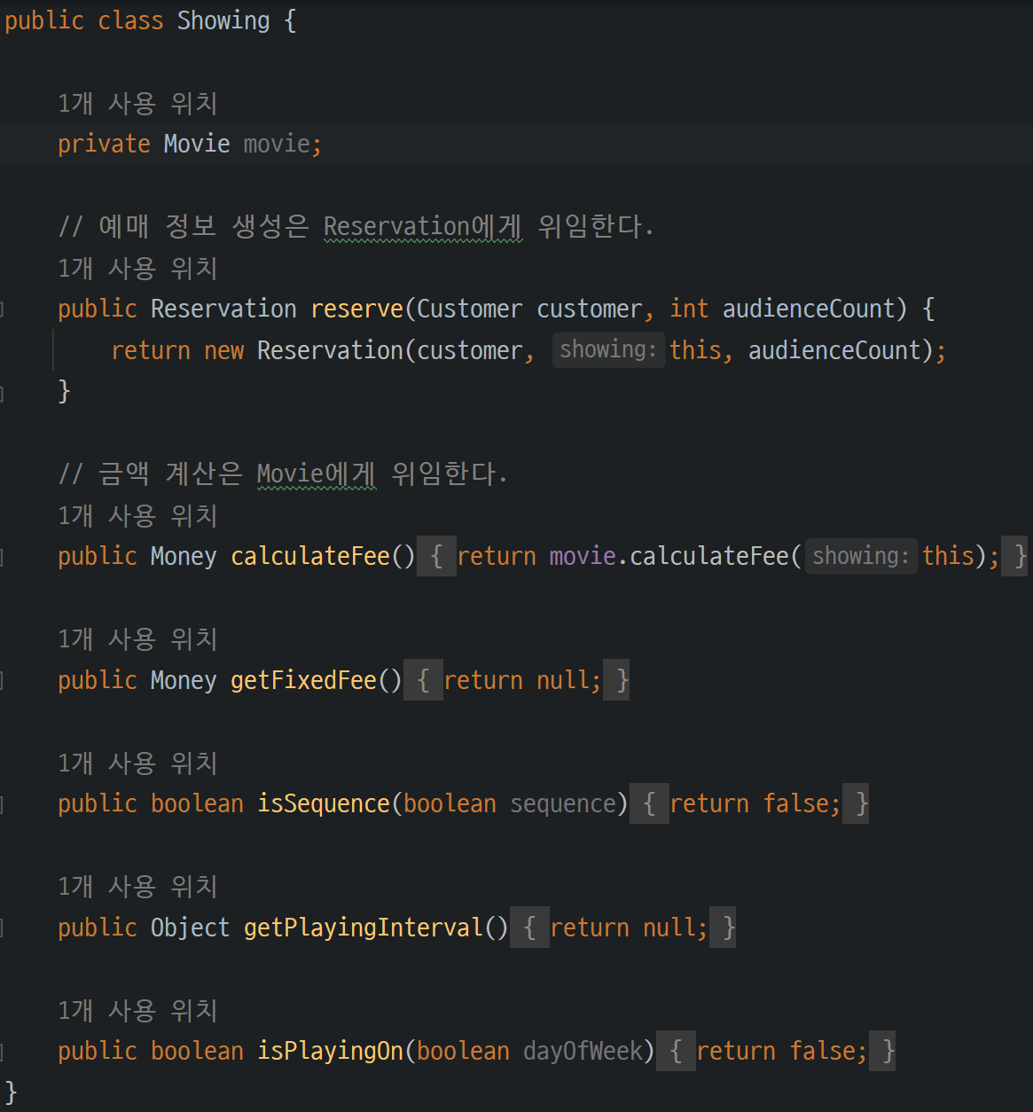
Domain Model Pattern – Showing 구현

Slide 19
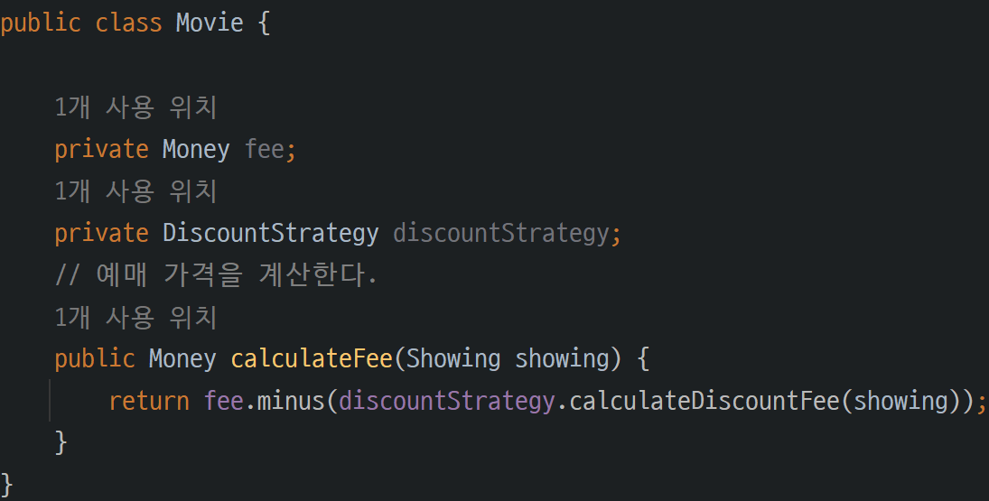
Domain Model Pattern – Movie 구현

Slide 20
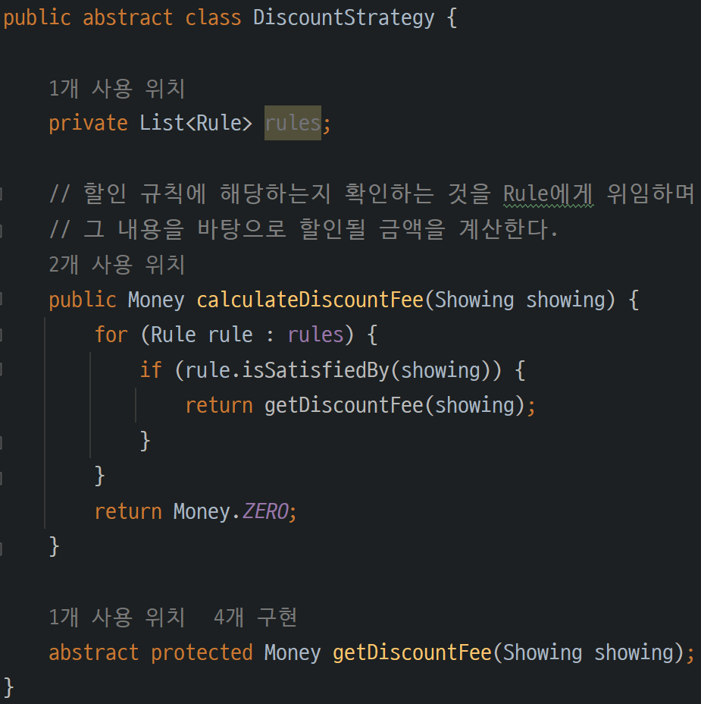
Domain Model Pattern – Discount Strategy 구현

Slide 21
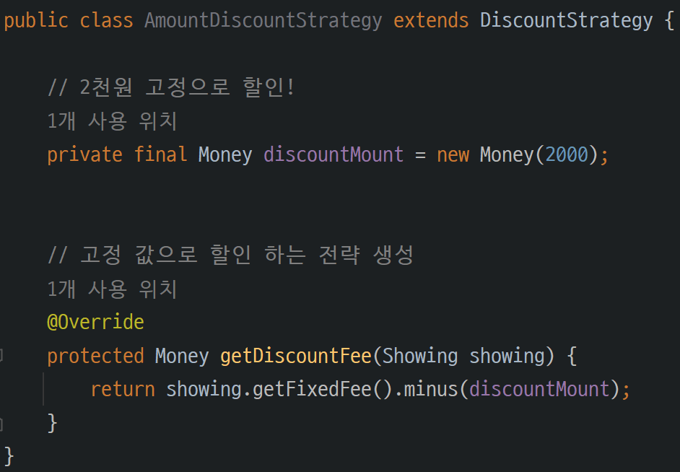
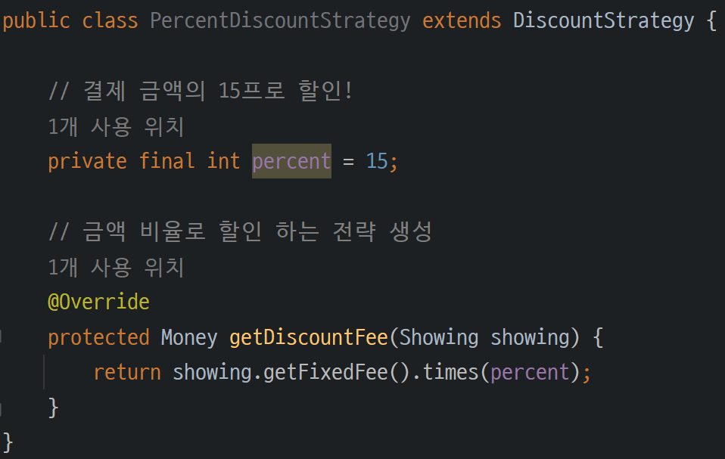
Domain Model Pattern – Discount Strategy 의 전략 구현

Slide 22
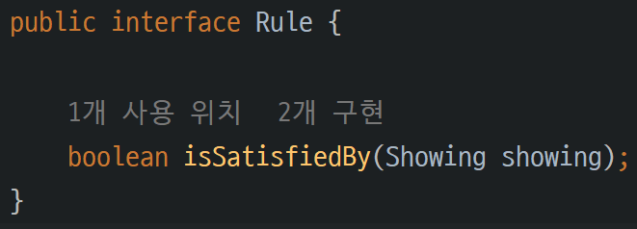
Domain Model Pattern – Rule

Slide 23
Domain Model Pattern – Key Point
객체에 대한 데이터는 객체(본인)가 직접 다루자
본인의 데이터를 처리할 때 외부 계층으로부터 영향 받지 말자

Slide 24
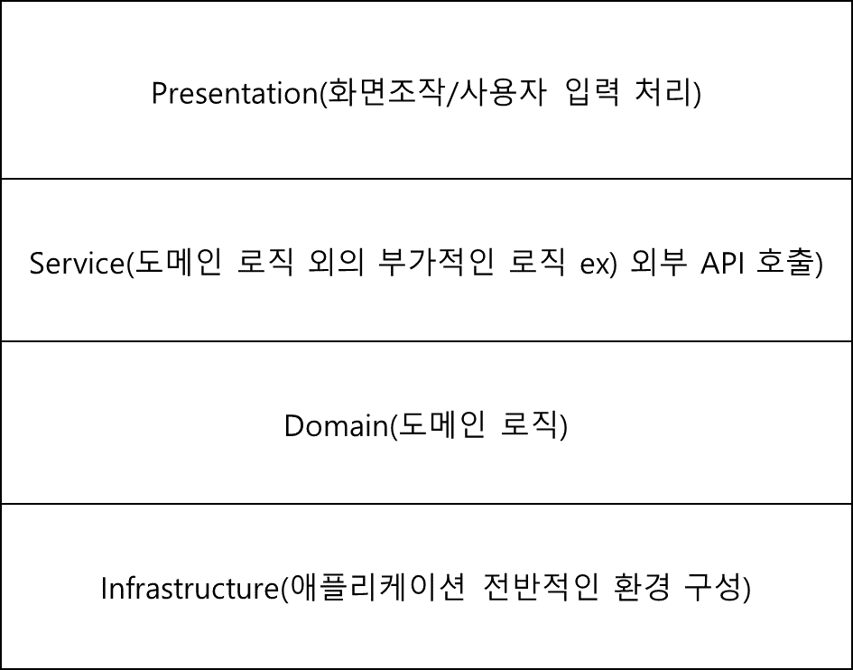
Domain Model Pattern Architecture

Slide 25
Service 계층이 Domain 계층을 보호한다.
도메인 로직을 처리하기 위한 준비 작업을 한다.
도메인 로직을 처리하는데 발생하는 후처리(예외, 반환값 셋팅 등…)

Slide 26
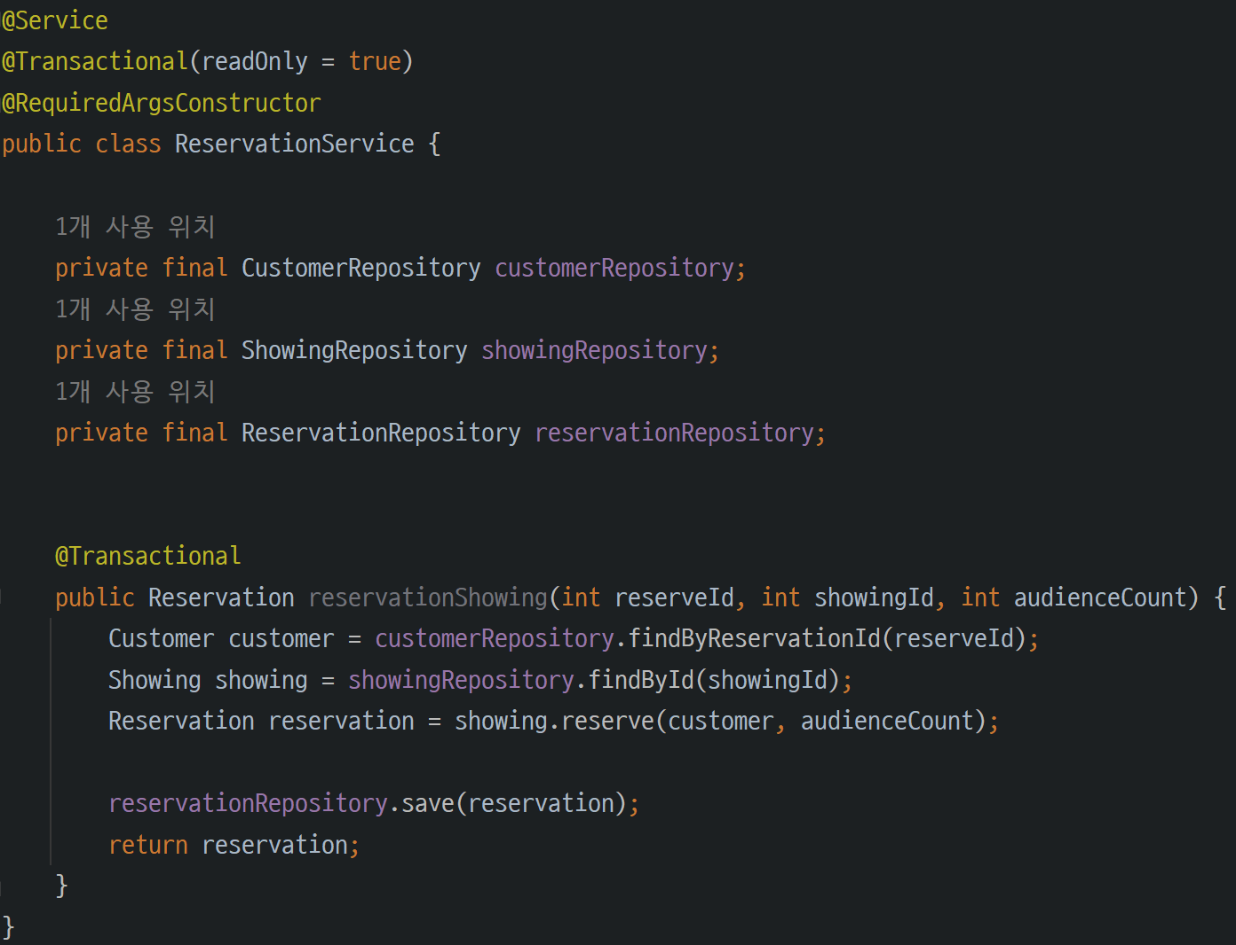
Domain Model Pattern – ReservationService
Service는 그저 객체끼리 협력할 수 있도록 메시지를 보낼 뿐이다.

Slide 27
대놓고 비교해 봅시다.
Transaction Script Pattern (Fat Service)
Domain Model Pattern (Thin Service)

Slide 28
어떤 패턴을 써야되죠?

Slide 29
우주에 변하지 않는 유일한 것은 '변한다'는 사실 뿐이다.
– 헤라클레이토스

Slide 30
변화에 면역이 더 잘 되어있는 패턴이 승자다!

Slide 31
변화 적용 – 영화 예매 시 “중복 할인 혜택“ 추가

Slide 32
변화 적용 – 영화 예매 시 “중복 할인 혜택“ 추가
Transaction Script Pattern

Slide 33
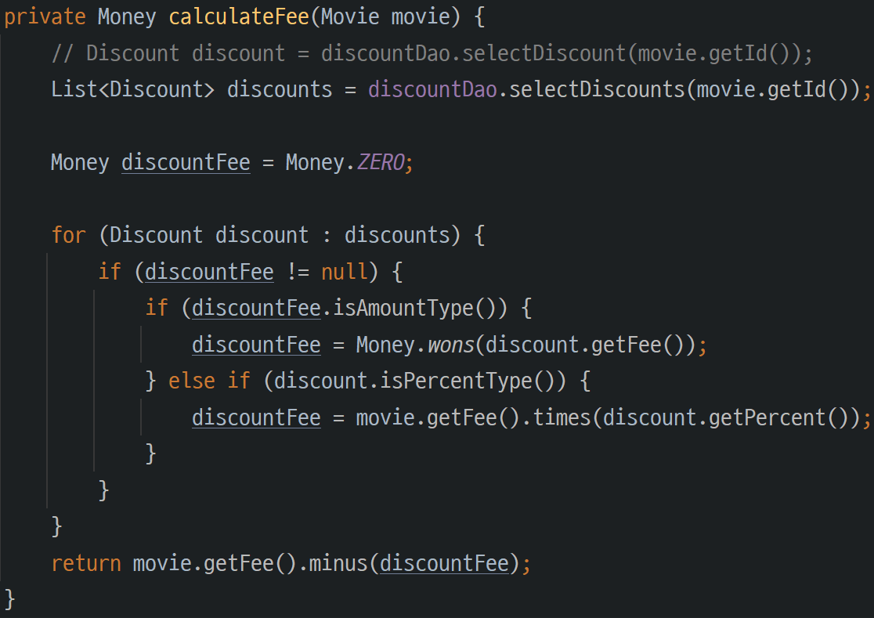
변화 적용 – 영화 예매 시 “중복 할인 혜택“ 추가
Transaction Script Pattern

Slide 34
Transaction Script Pattern 에 변화를 적용한다면…
기존 동작하고 있던 비즈니스 로직에 포함된 private method를 바꿔 끼워줘야 한다.

Slide 35
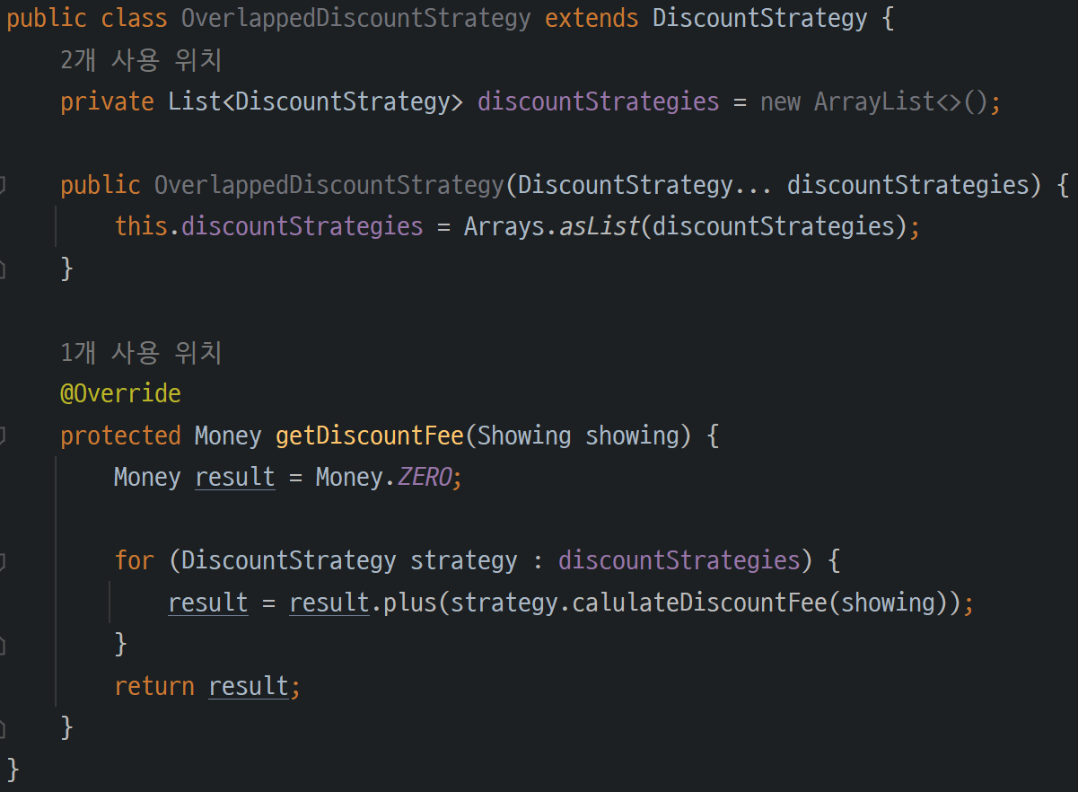
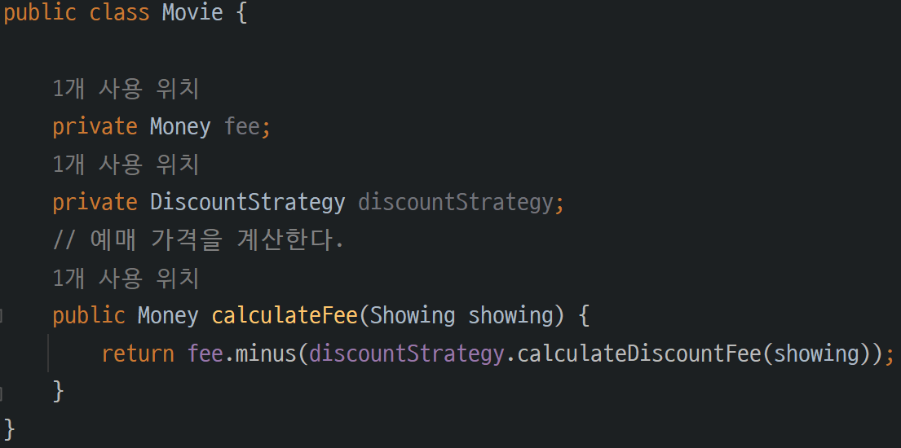
변화 적용 – 영화 예매 시 “중복 할인 혜택“ 추가
Domain Model Pattern

Slide 36
Domain Model Pattern 에 변화를 적용한다면…
구현체를 바꿔 끼워주기만 하면 된다! 기존 코드를 수정하지 않고 DiscountStrategy를 확장한 서브 클래스를 하나 더 만든 것 뿐이다.
기존 코드의 변경을 닫은 채 확장에는 열어놓은 OCP 원칙이 적용된 것이다.
이는 의존성의 방향이 추상화로 향하는 DIP의 원칙에 맞게 설계해 놓은 덕이다.
추상화에만 의존하고 있다면 사용하는 클라이언트 측은 구현체가 어떻게 바뀌던지 상관없다.

Slide 37
그런데 말입니다.
과연 요구사항이 어떻게 변경될 줄 알고 아키텍처와 객체를 설계해야 할까요?

Slide 38
리팩터링 ^^
무한 반복
요구사항 변경
변경하기 쉬운 코드

Slide 39
어떻게 진짜 개발 하는데에 적용할 수 있을까?
테이블 주도 개발 (뒤틀린 TDD)
도메인 주도 개발 (DDD)

Slide 40
테이블 주도 개발 – 개발 흐름
테이블을 설계한다.
객체와 테이블을 매핑한다.
해당 테이블에서 수행할 수 있는 CRUD 및 기타 Query를 작성한다.
비즈니스 로직을 작성한다.

Slide 41
테이블 주도 개발은 쪼끔! 아쉬운 점이 있다.
Entity 클래스를 테이블과 매핑하기 위해서만 사용하게 된다.
비즈니스 로직보다 DB 접근로직에 우선하여 개발을 진행하게 된다.
객체 간의 관계가 희미해진다.

Slide 42
도메인 주도 개발
테이블 구조는 딱히 의식하지 않고 비즈니스 로직을 개발한다.
ORM과 테스트 코드를 활용하여 비즈니스 로직을 작성한다.
비즈니스 로직에 어느정도 확신이 생길 때 객체와 테이블을 매핑한다.

Slide 43
도메인 주도 개발은 뭐가 더 좋을까?
개발자로서 가장 중요한 비즈니스 로직에 집중할 수 있다.
DDL이나 객체를 매핑하는데 큰 시간을 안들여도 된다.
Hibernate가 제공하는 DDL 옵션을 사용하면 테스트 환경에서는 무리가 없다.
개발 도중 스키마가 변경되어도 기존 비즈니스 로직에 문제가 발생하지 않는다.

Slide 44
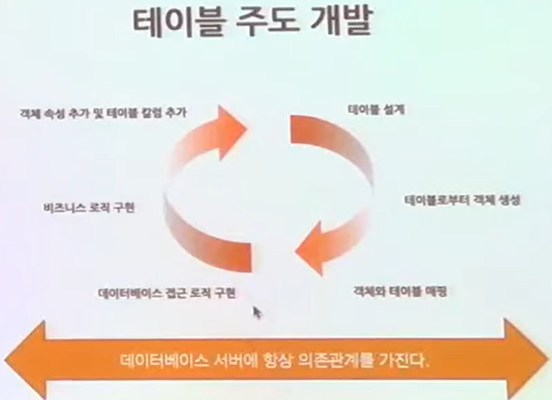
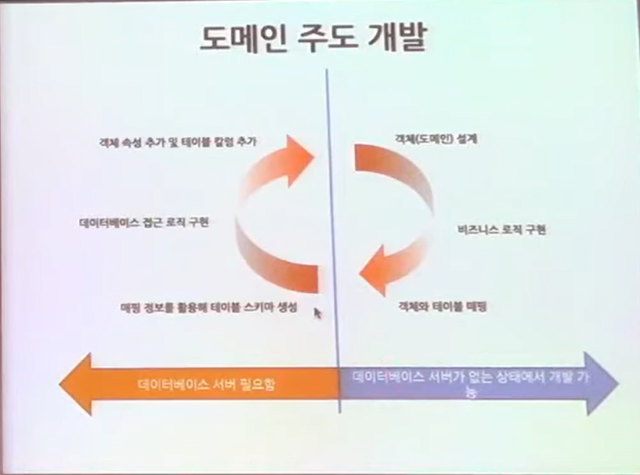
테이블 주도 개발 vs 도메인 주도 개발 - 개발 흐름 비교

Slide 45
테이블 주도 개발 vs 도메인 주도 개발 – 객체지향과 더 어울리는 개발 방식은?
객체 간의 협력관계에 집중할 수 있고, 비즈니스 로직에 우선하여 집중할 수 있는
도메인 주도 개발이 조금 더 적합해 보인다!
(개인적인 생각 입니다…)

Slide 46
결론 - 1
객체지향이란 객체 간의 협력관계를 구축함으로써 어떤 문제를 해결하고자 하는 것이다.

Slide 47
결론 - 2
객체 간의 협력관계를 구축하는 것은 관심사 분리를 통한 계층형 아키텍처를 기반으로 한다.

Slide 48
결론 - 3
변경 되지 않는 것은 없다.

Slide 49
결론 - 4
변경에 대응하기 좋은 아키텍처가 장기적으로 보면 좋을 수 있다.

Slide 50
결론 - 5
변경에 조금 더 좋은 설계를 기반으로 코드를 작성해볼 수 있는 것은 Domain Model Pattern이다.

Slide 51
결론 - 6
Domain Model Pattern은 알고 보면 도메인 주도 개발(DDD)이다.

Slide 52
결론
객체지향
도메인 모델 패턴(도메인 주도 개발)
ORM
계층형 아키텍처
협력 관계 설계하기

Slide 53
결론 - 인용
정답은 없습니다.
일단은 본인이 속한 조직에 맞춰가시고, 조직 내에서 어느정도 힘이 생겼을 때
본인이 생각하기에 더 좋다고 생각하는 방식을 도입하면 됩니다.
– 조영호, 박재성

Slide 54
참고자료
[KSUG Seminar] Growing Application - 2nd. 애플리케이션 아키텍처와 객체지향
[SpringCamp2013] ORM 프레임워크를 활용할 때의 설계, 개발 프로세스

